Slide 1
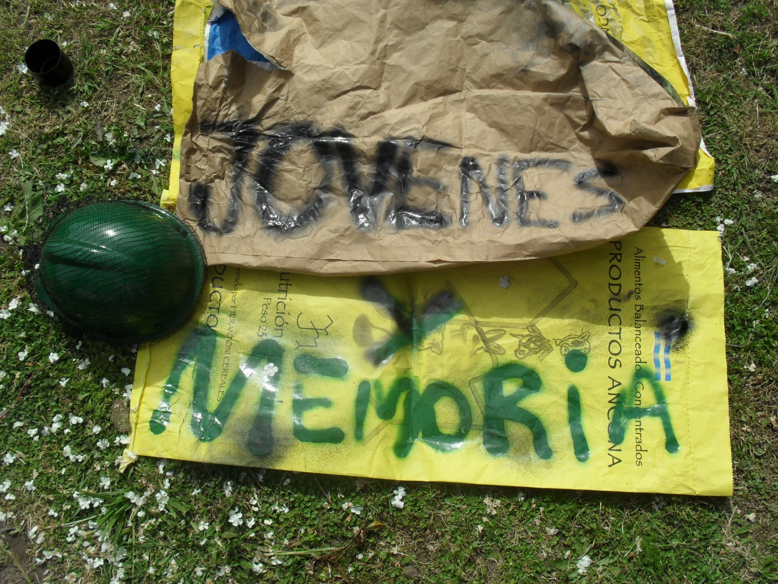
Proyecto “Jóvenes y Memoria” 2010
Proyecto: Jóvenes y Memoria 2010
“Los jóvenes de hoy por el recuerdo de Malvinas”
“los jóvenes de hoy por el recuerdo de Malvinas”
E.E.M. N° 1
Las Flores
Las Flores (Bs. As.), E.E.M. N° 1…

Slide 3
ENSAYOS !!...

Slide 4
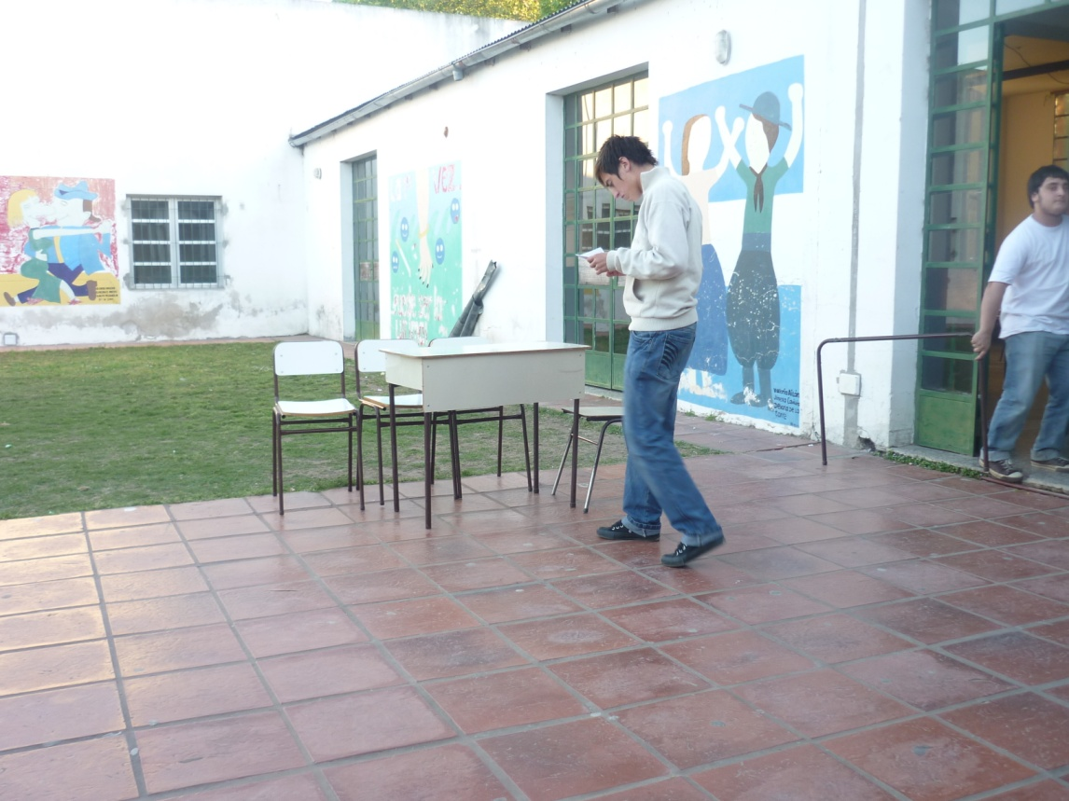
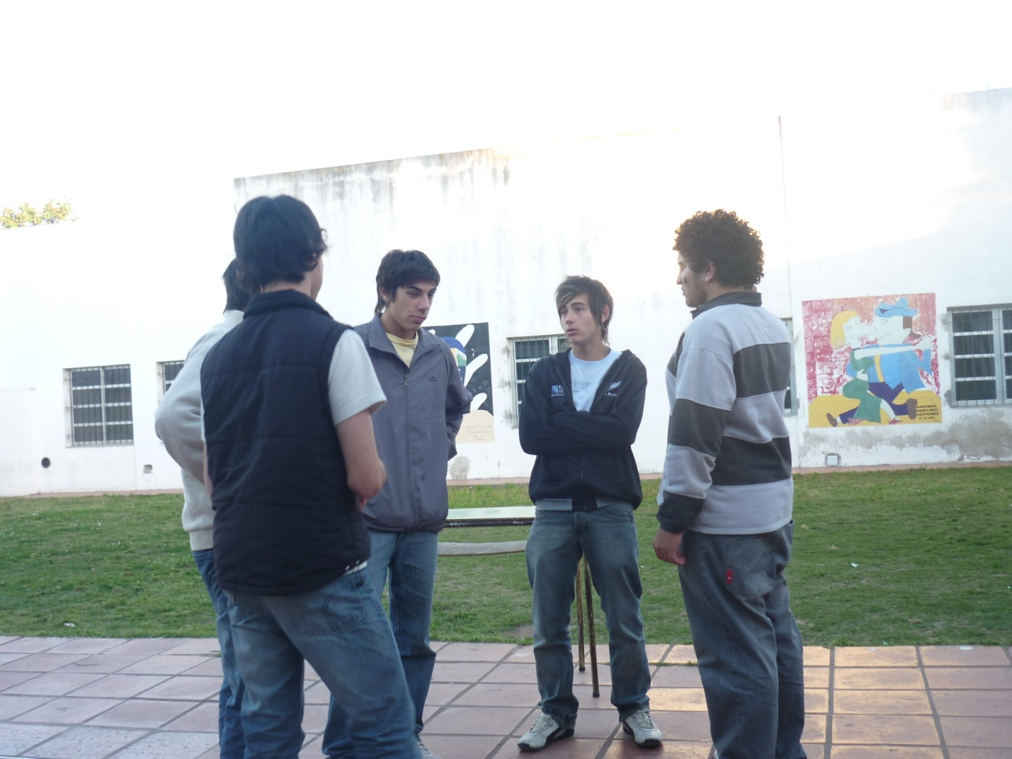
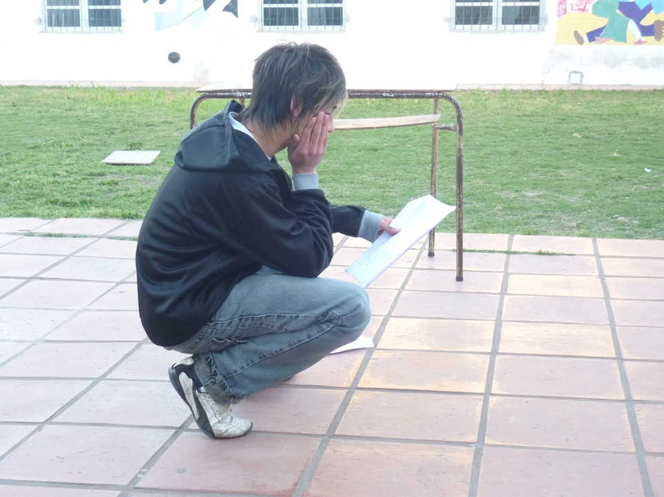

Slide 5
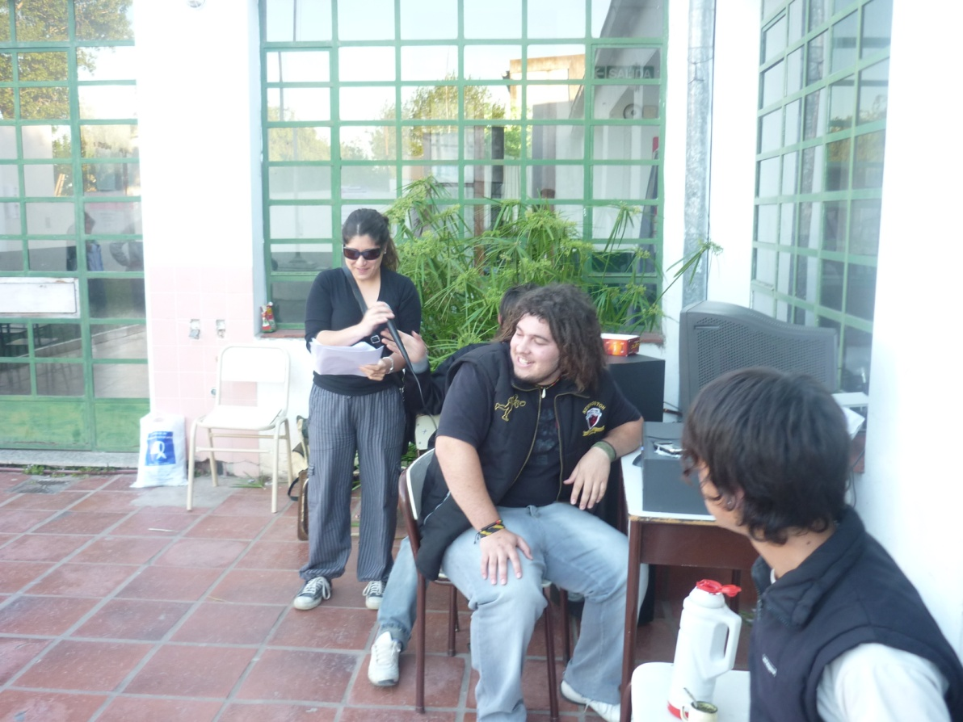
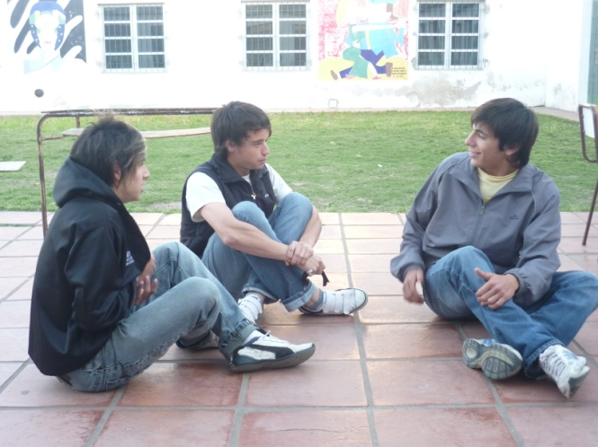
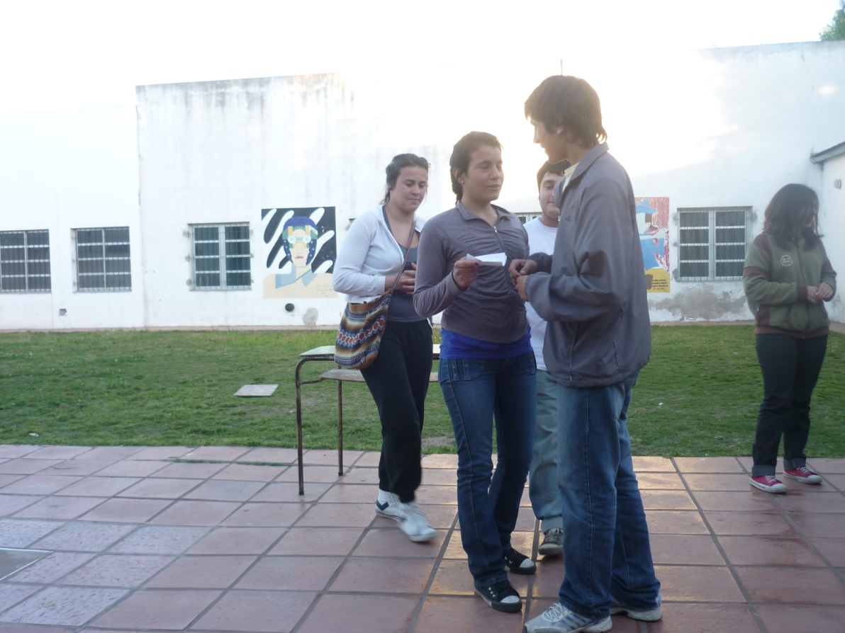
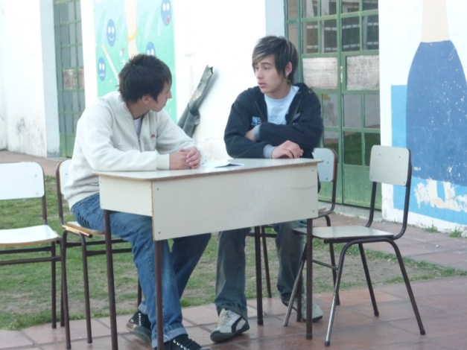

Slide 6
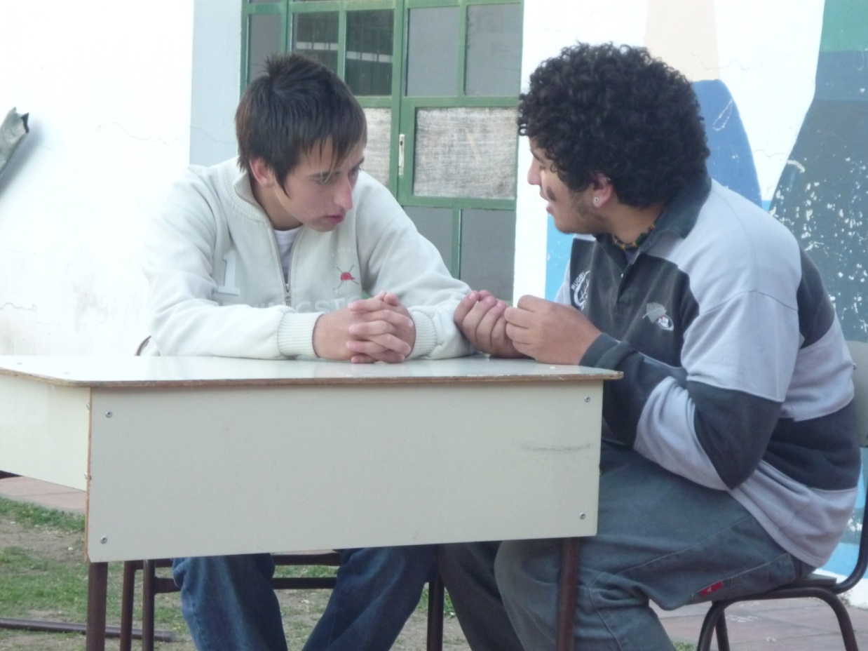
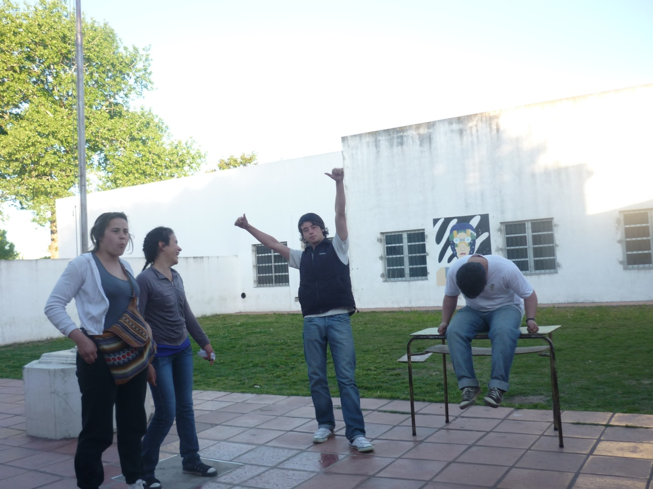

Slide 7
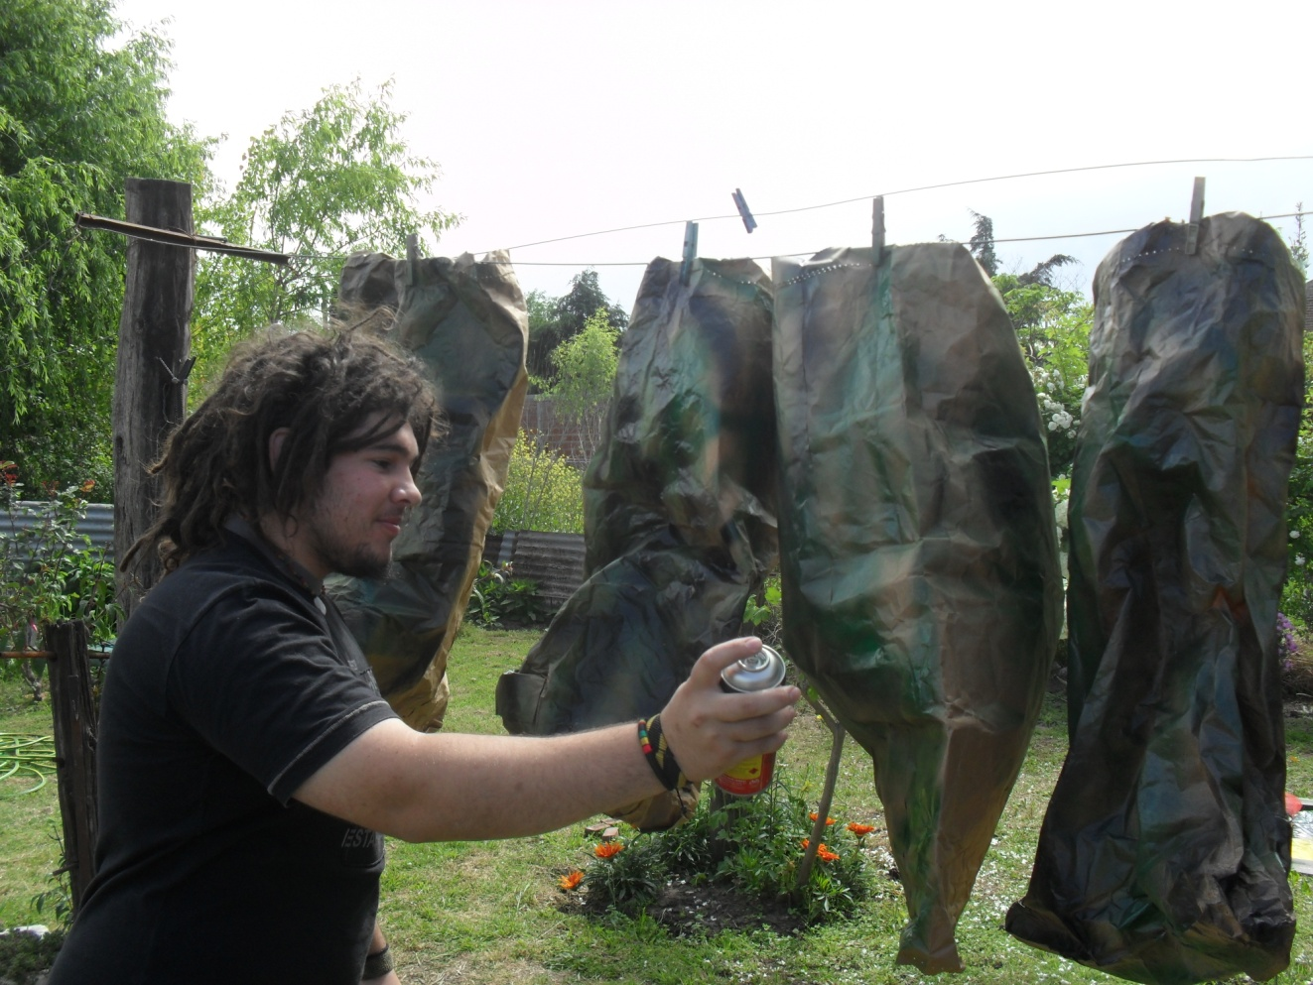
Los últimos retoques
. . .

Slide 8
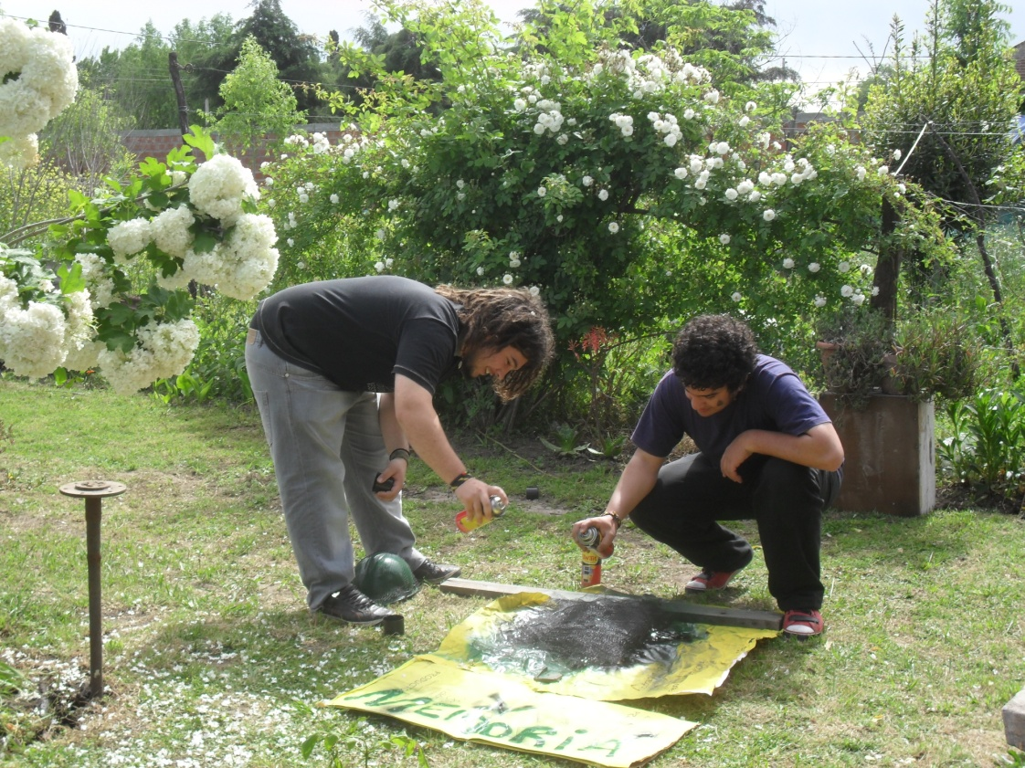
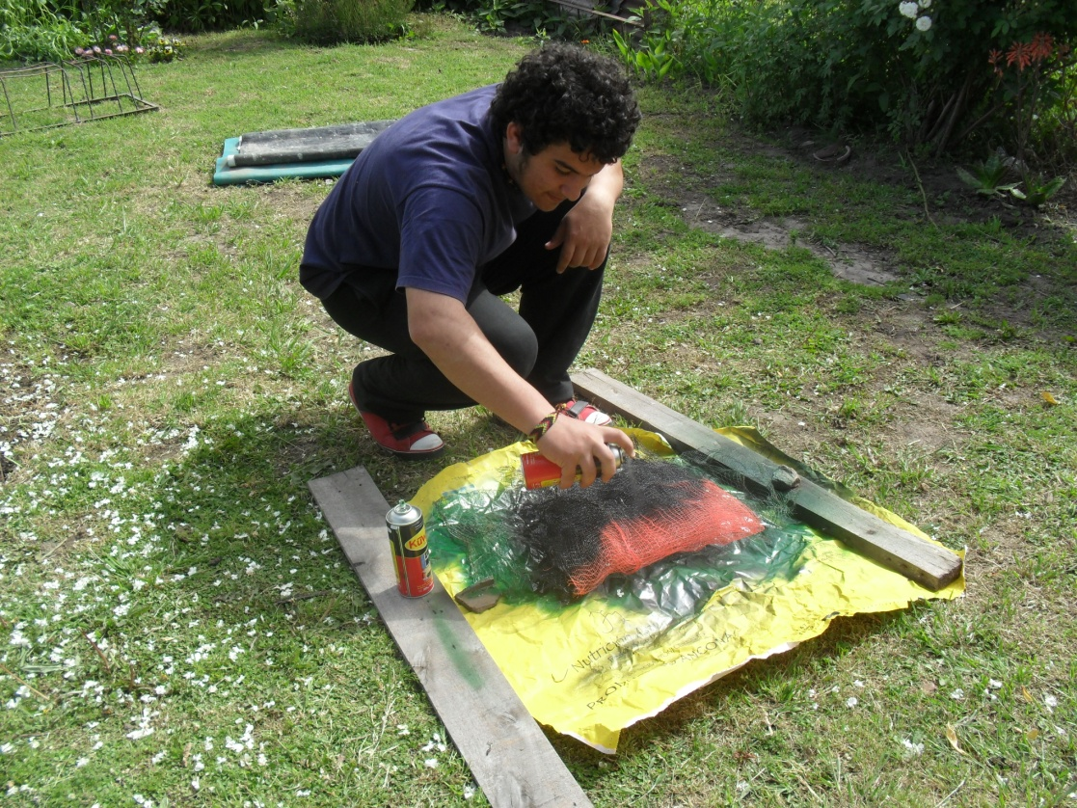

Slide 9
CENANDO EN
GRUPO…

Slide 10
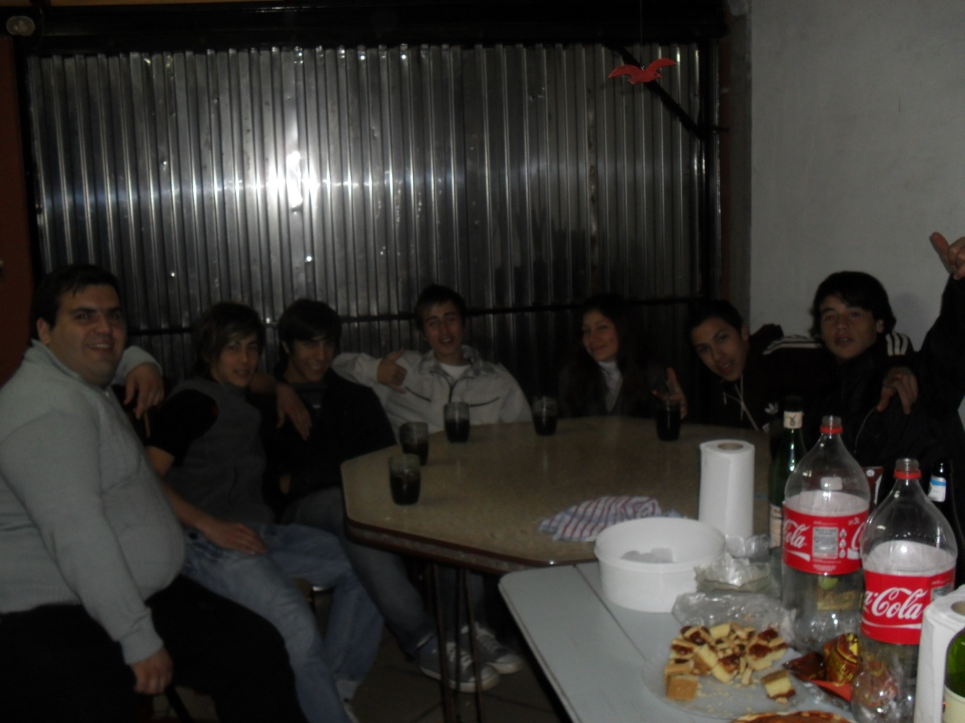
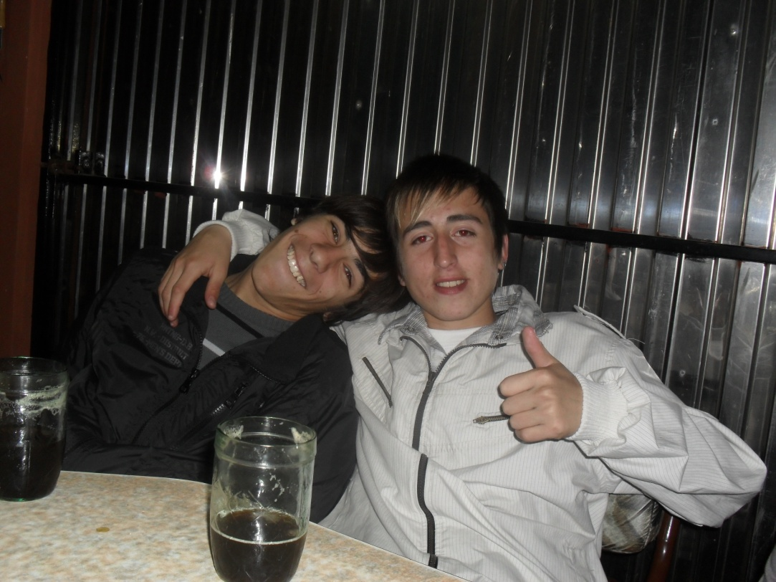
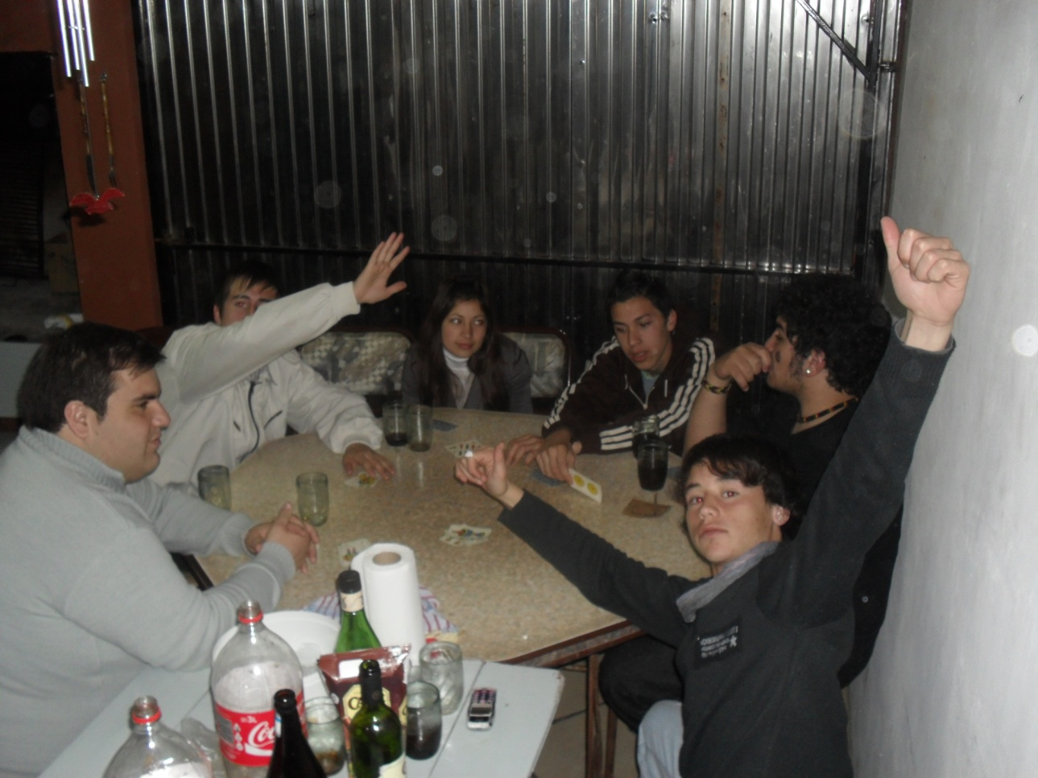

Slide 11
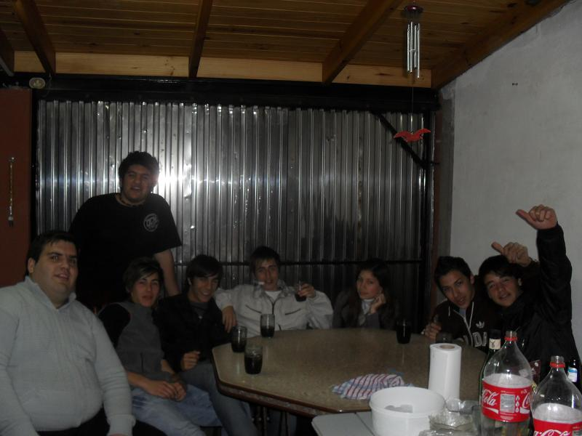
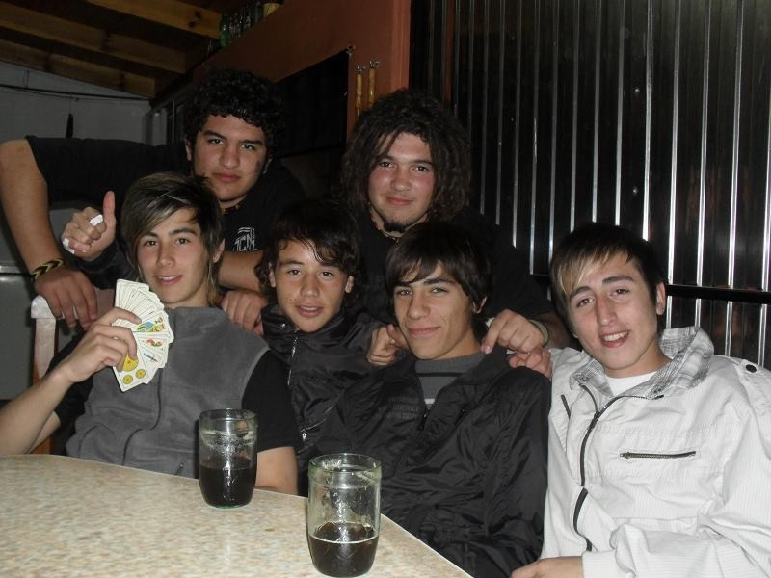

Slide 12
Gracias…

Slide 13
Integrantes
Mailen Calbá
Claudia Guzmán
Mailen Guzmán
Jennifer Lezica
Guadalupe Petreigne
Ezequiel Aranda
Franco Caputo
Walter Carpinetti
Nahuel Cecchini
Erik Duboy
Pablo Ferro
Michel Lizarraga

Slide 14
Profesores
Javier Felice
Cintia Gielde
Mario Lujan

